Slide 1


Motores pesados a Etanol FORA do ciclo Otto

Slide 2
O cenário e a demanda

Slide 3
O cenário do setor sucroenergético
(estimativa ciclo atual)
709 milhões de toneladas de cana
3,3 bilhões de litros de Diesel nos motores do setor
Média geral: 4,6 litros de Diesel/tonelada de cana

Slide 4
A Demanda
Trocar Diesel por etanol
Com performance
Com eficiência
De forma economicamente vantajosa
  Mínimo CAPEX (se possível zero)
  OPEX (ao menos significativamente menor que Diesel)

Slide 5
Motores a combustão interna:
2 ciclos→Diesel e Otto

Slide 6

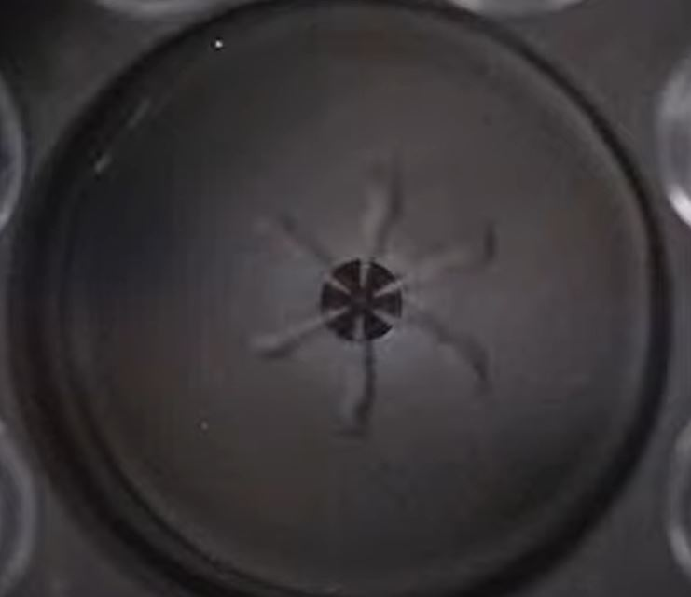
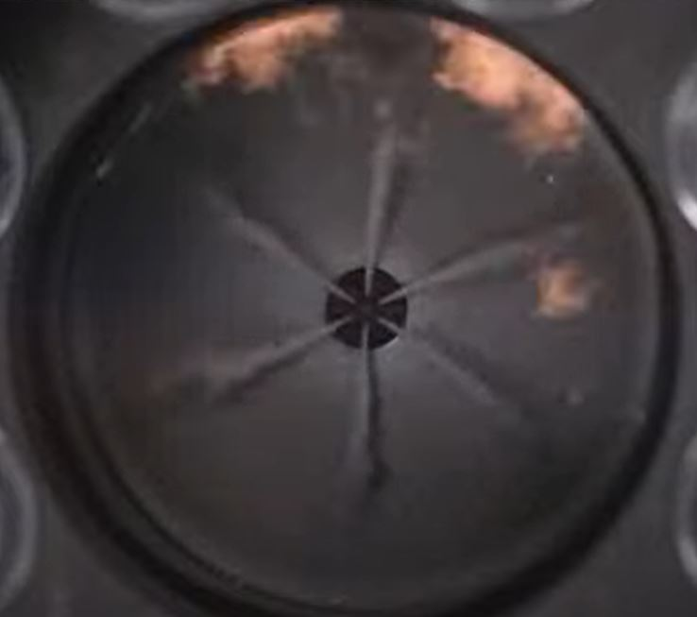
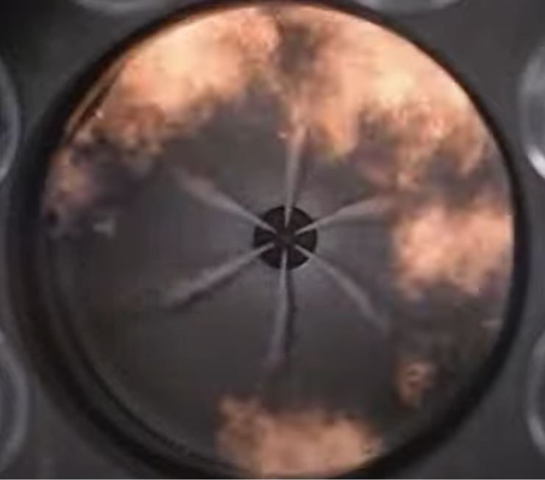
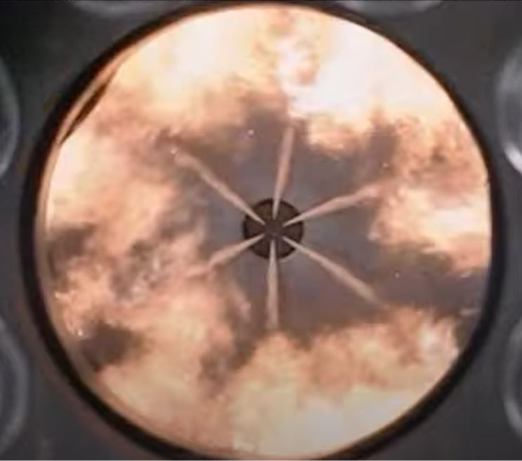
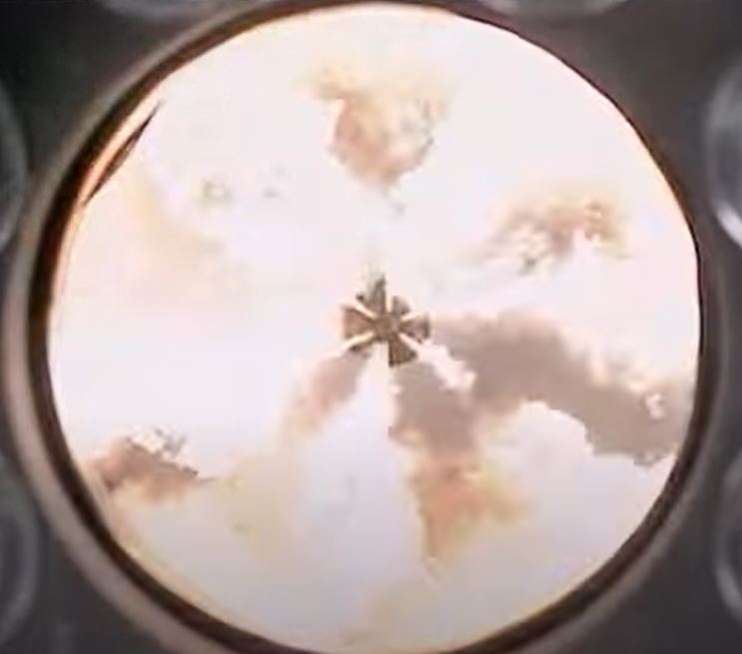
O motor Diesel: padrão para motores pesados
Combustão por difusão (de hidrocarbonetos longos)
Alto torque e derivada de torque, inclusive em baixos giros
Compressão elevada, elevado rendimento termodinâmico
Importantes gradientes de título de mistura
Severos problemas de emissões (que geram custos...)

Slide 7
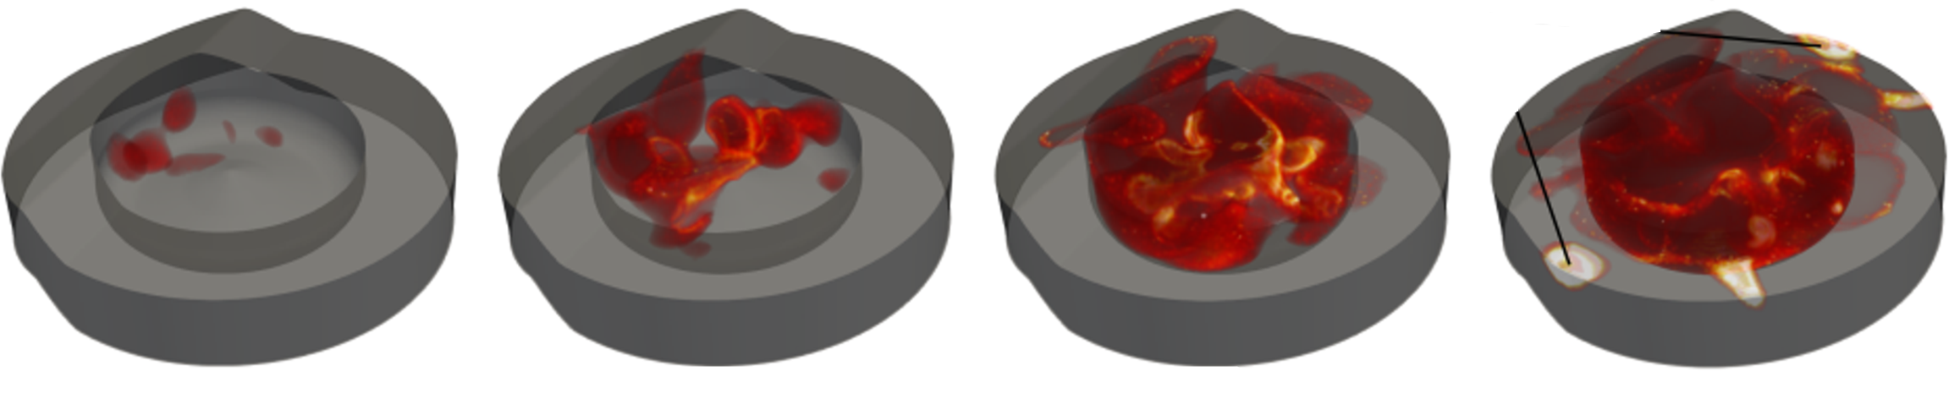
O motor Otto
O Limite do Otto: Knock/Detonação
Combustão “premix” com ignição por centelha (aceita ≠ moléculas)
Mais simples, menos eficiente
Sempre limitado por detonação/knocking (anomalia de combustão)
Knocking limita:
  Compressão
  Pressão de combustão
  Torque
  Rendimento termodinâmico

Slide 8
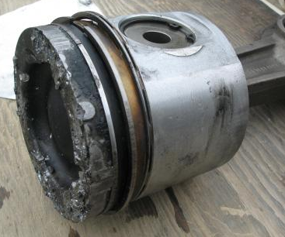
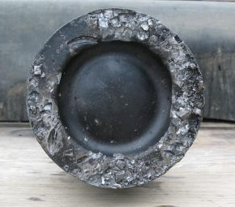
Efeitos físicos do knocking

Slide 9
Portanto, perante a Demanda:
Otto pode parecer a resposta rápida/simples para usar etanol, mas (por muitos motivos técnicos):
→Otto não é o caminho para motores pesados

Slide 10
A resposta da DSA à Demanda

Slide 11
Encontrar uma NOVA forma de controlar a combustão de Etanol em motores originalmente Diesel
Manter ou melhorar eficiência termodinâmica
Manter ou melhorar performance
Aplicável sem modificações aos motores (facilmente reversível)
Uma resposta que não é simples, nem rápida

Slide 12
Novos Injetores
NOVA tecnologia
Um ciclo NOVO

Slide 13
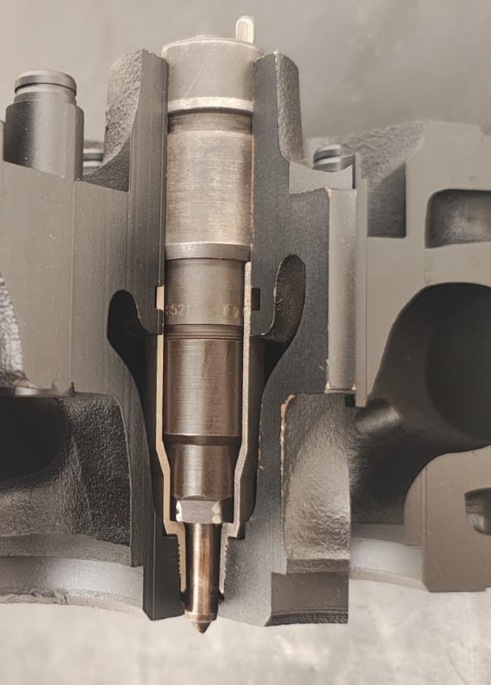
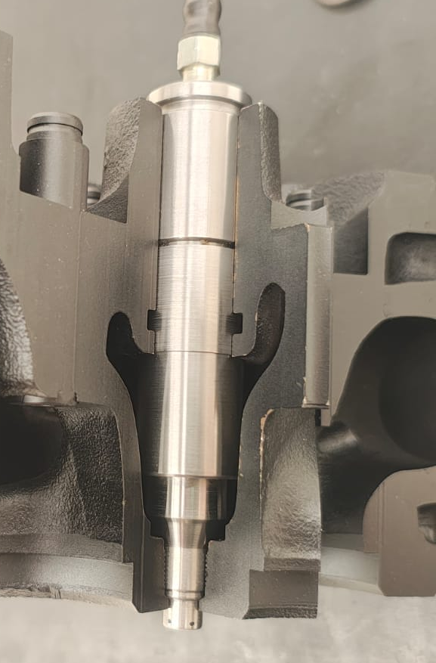
Sistema DSA Etanol
Diesel Original
Sistema DSA

Slide 14
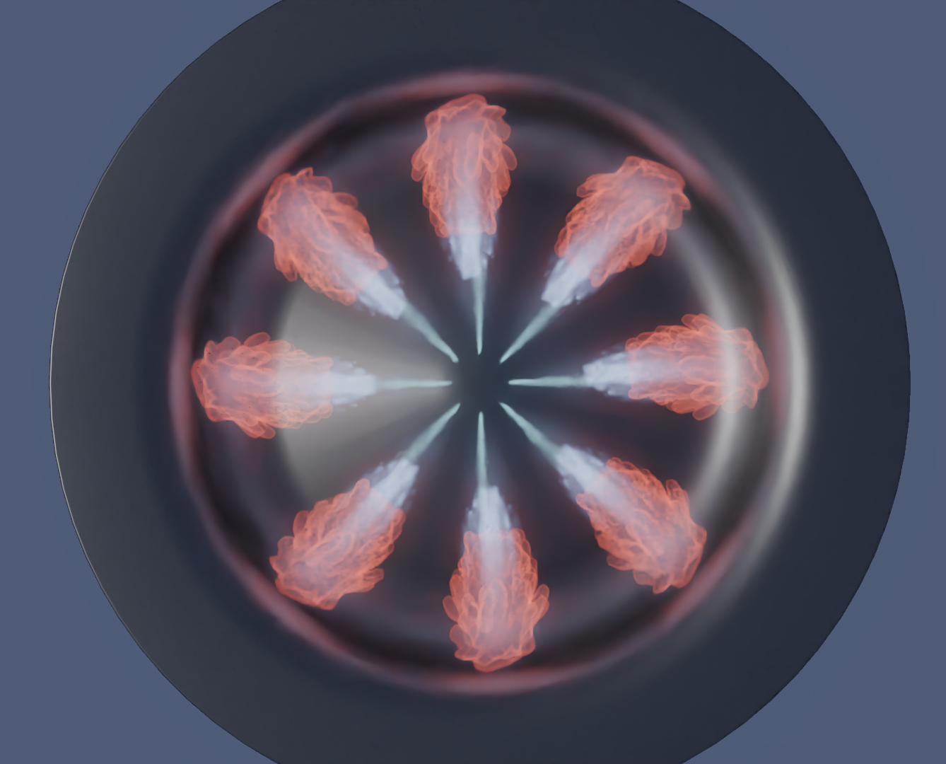
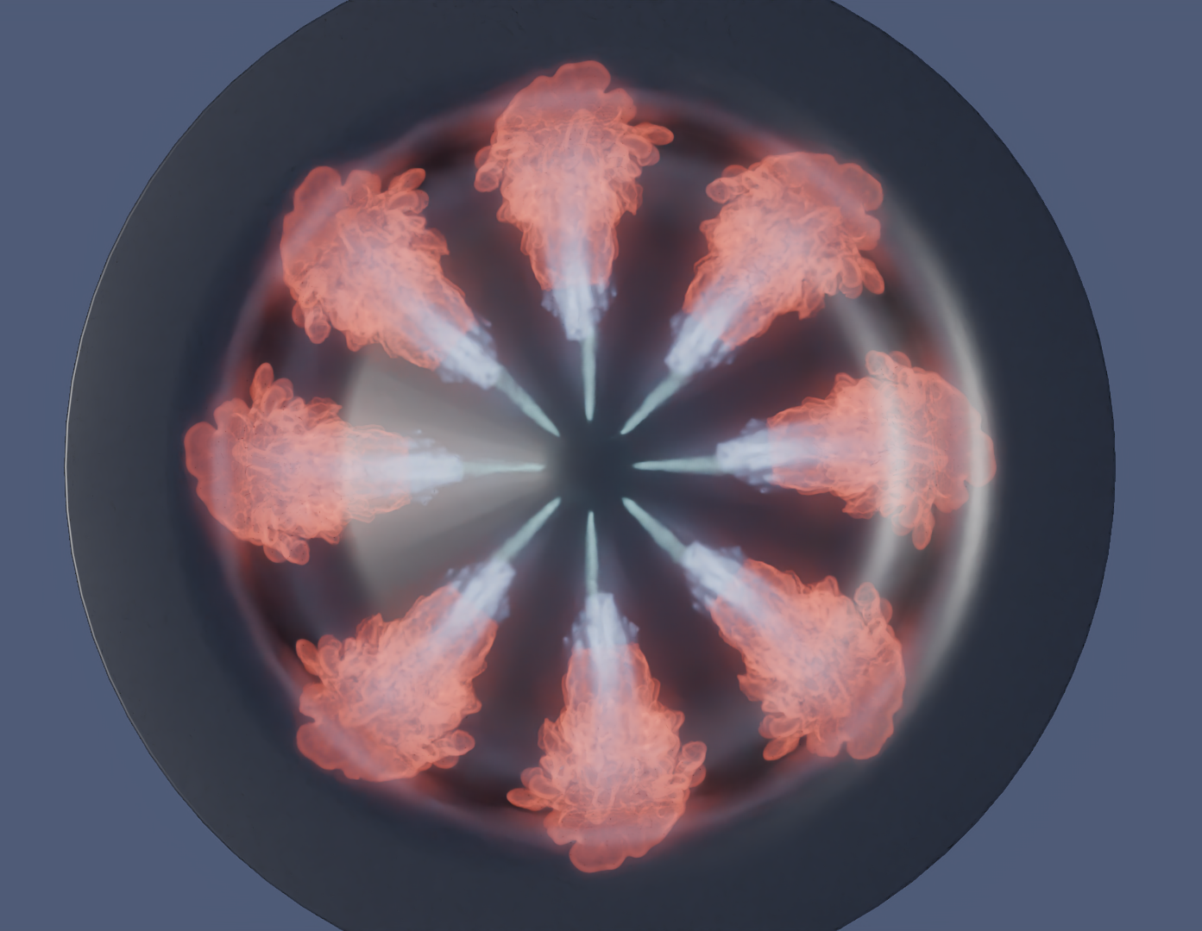
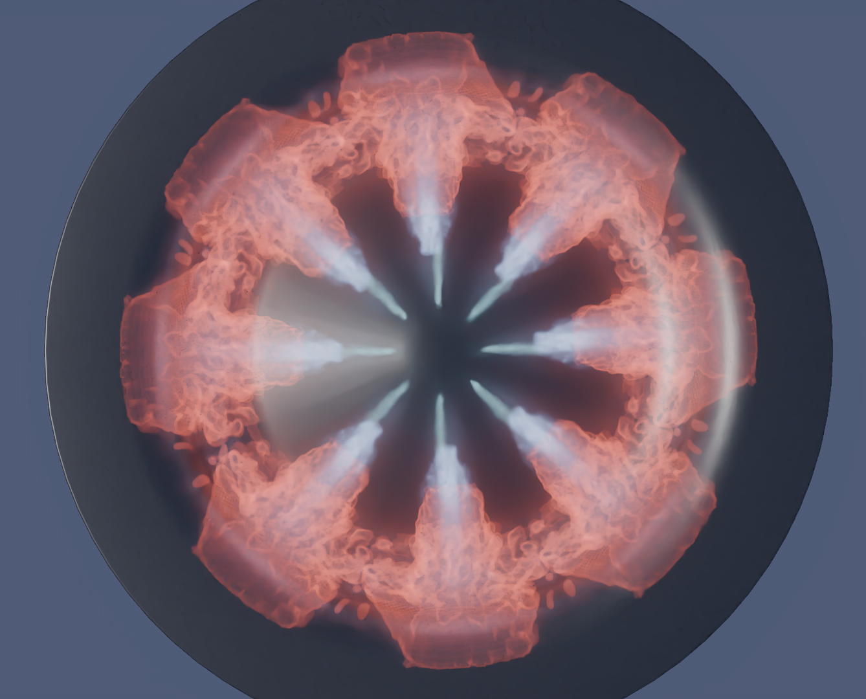
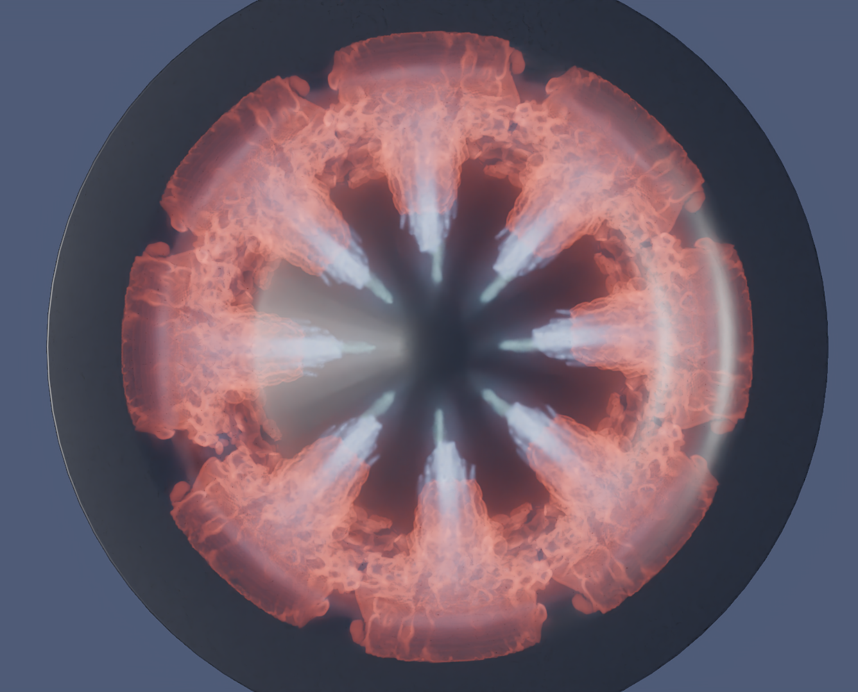
Sistema DSA: 100% Etanol
Combustão: unindo parte premix, parte difusão (100% etanol)
Compressão elevada: como original Diesel
Alto torque e derivada de torque
Elevado Rendimento Termodinâmico

Slide 15
Sistemas DSA Etanol:
Os trabalhos

Slide 16
Sistemas DSA, até agora
Mais de 8 anos de P&D&E
Mais de 15.000 horas de engenharia e fabricação de peças
Mais de 4000 horas de testes em motores
  Motores JÁ operando: testes longos e aprofundados
Múltiplas patentes (com mais em fase de depósito)
  Injetores
  Eletrônica
  Subsistemas auxiliares

Slide 17
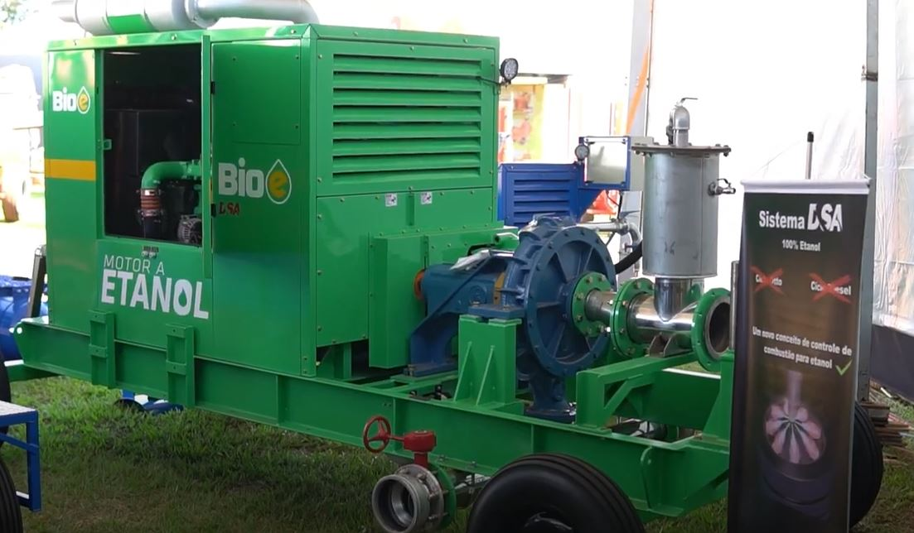
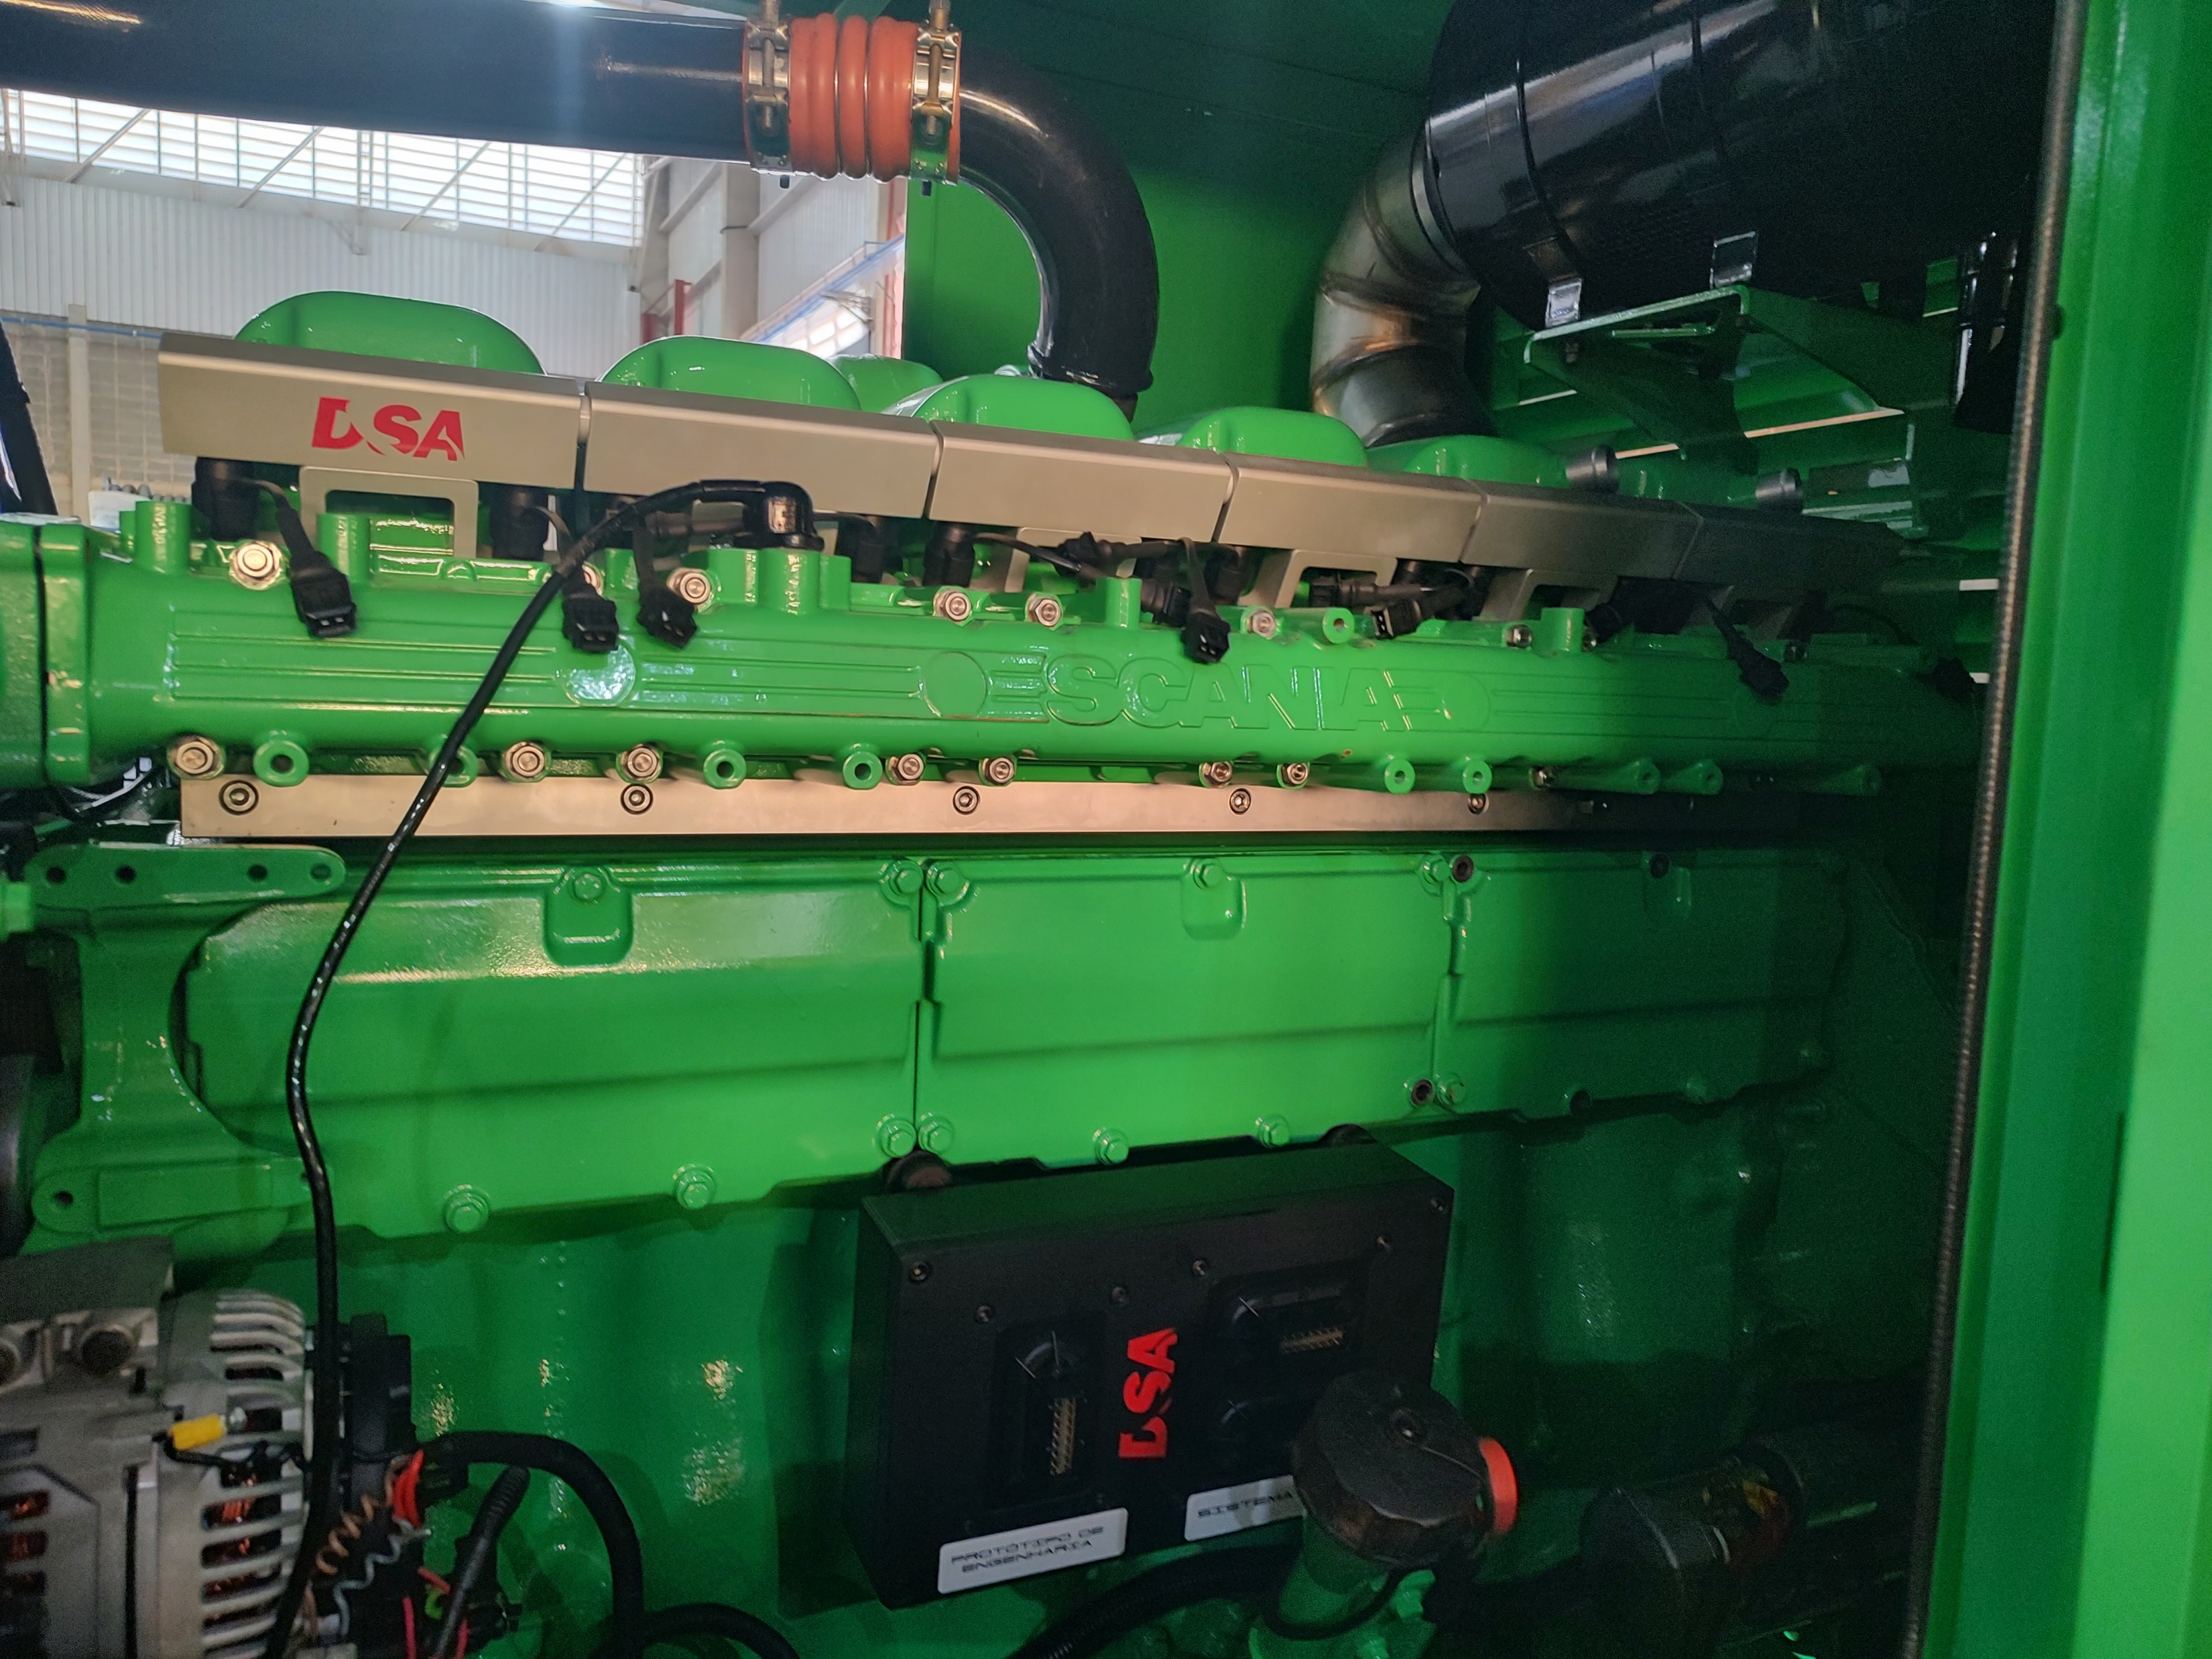
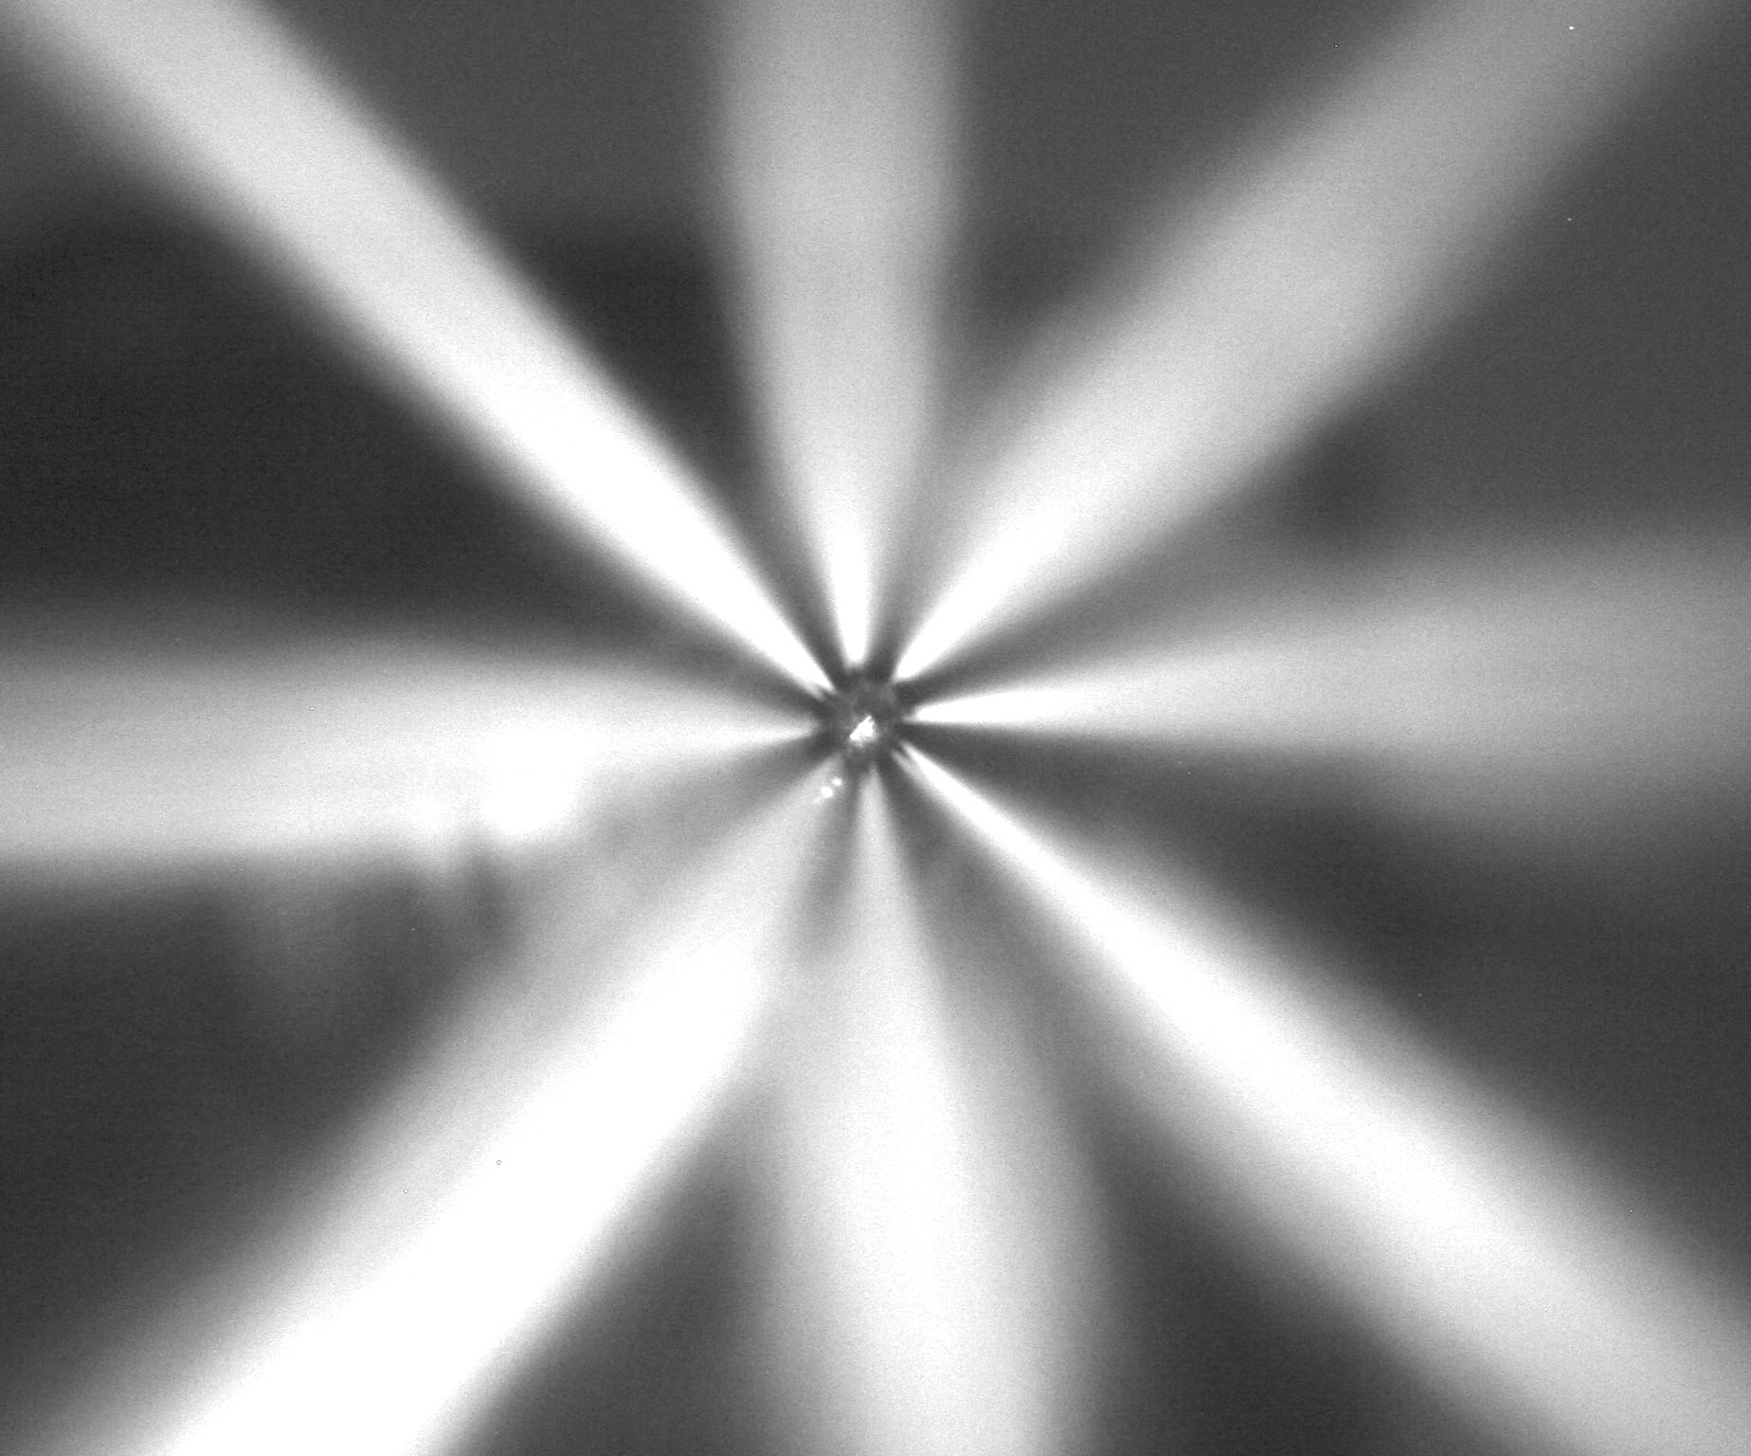
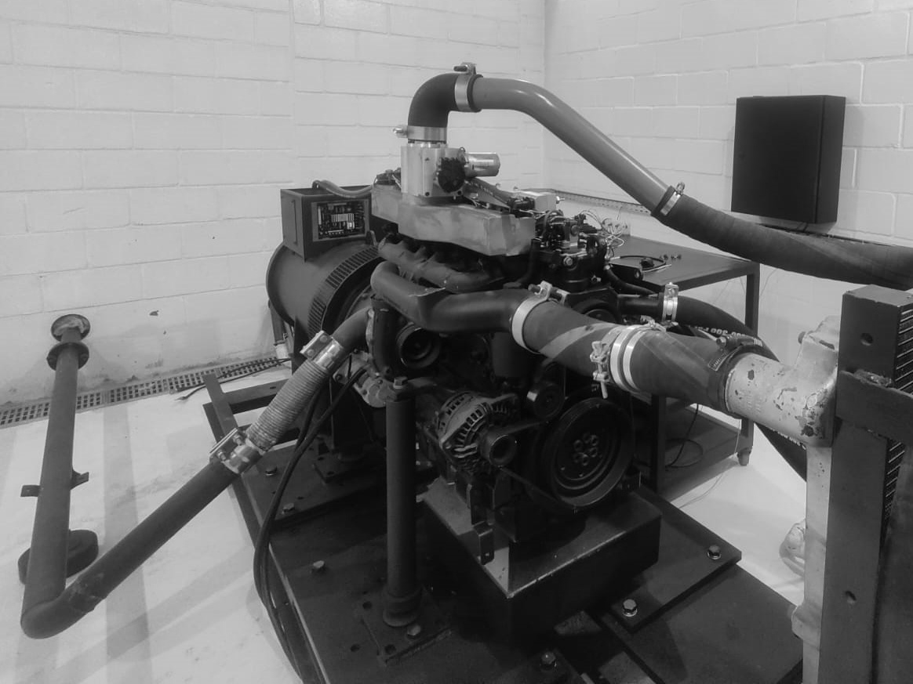
Um pouco dos trabalhos

Slide 18








Provável sequência de desenvolvimento e aplicação
...
...

Slide 19
Os próximos passos (em execução)
Protótipo Rodante Demonstrador
Prosseguimento de trabalhos de P&D&E
Ampliação marcas/famílias de motores
Estruturação FORTE para atender a Demanda

Slide 20
A DSA

Slide 21
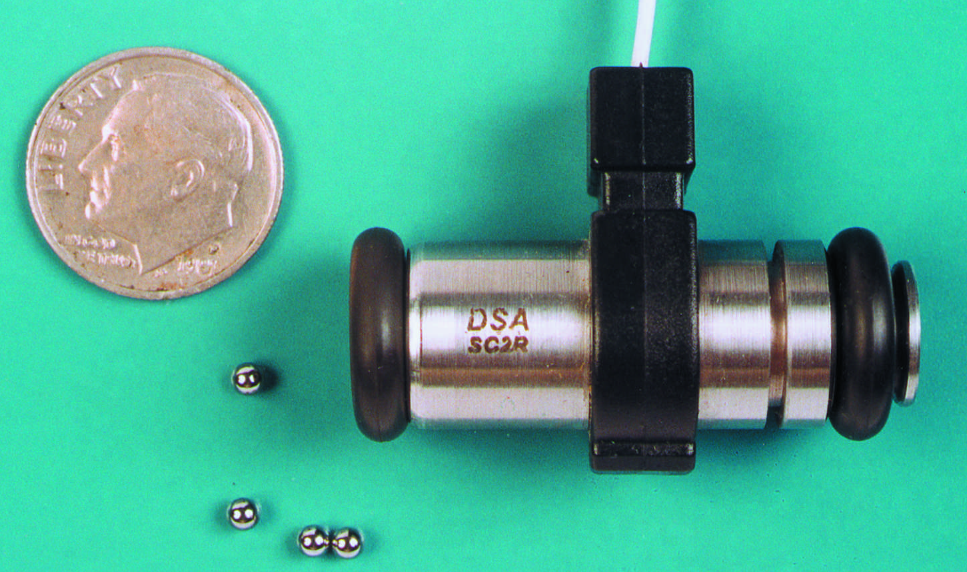
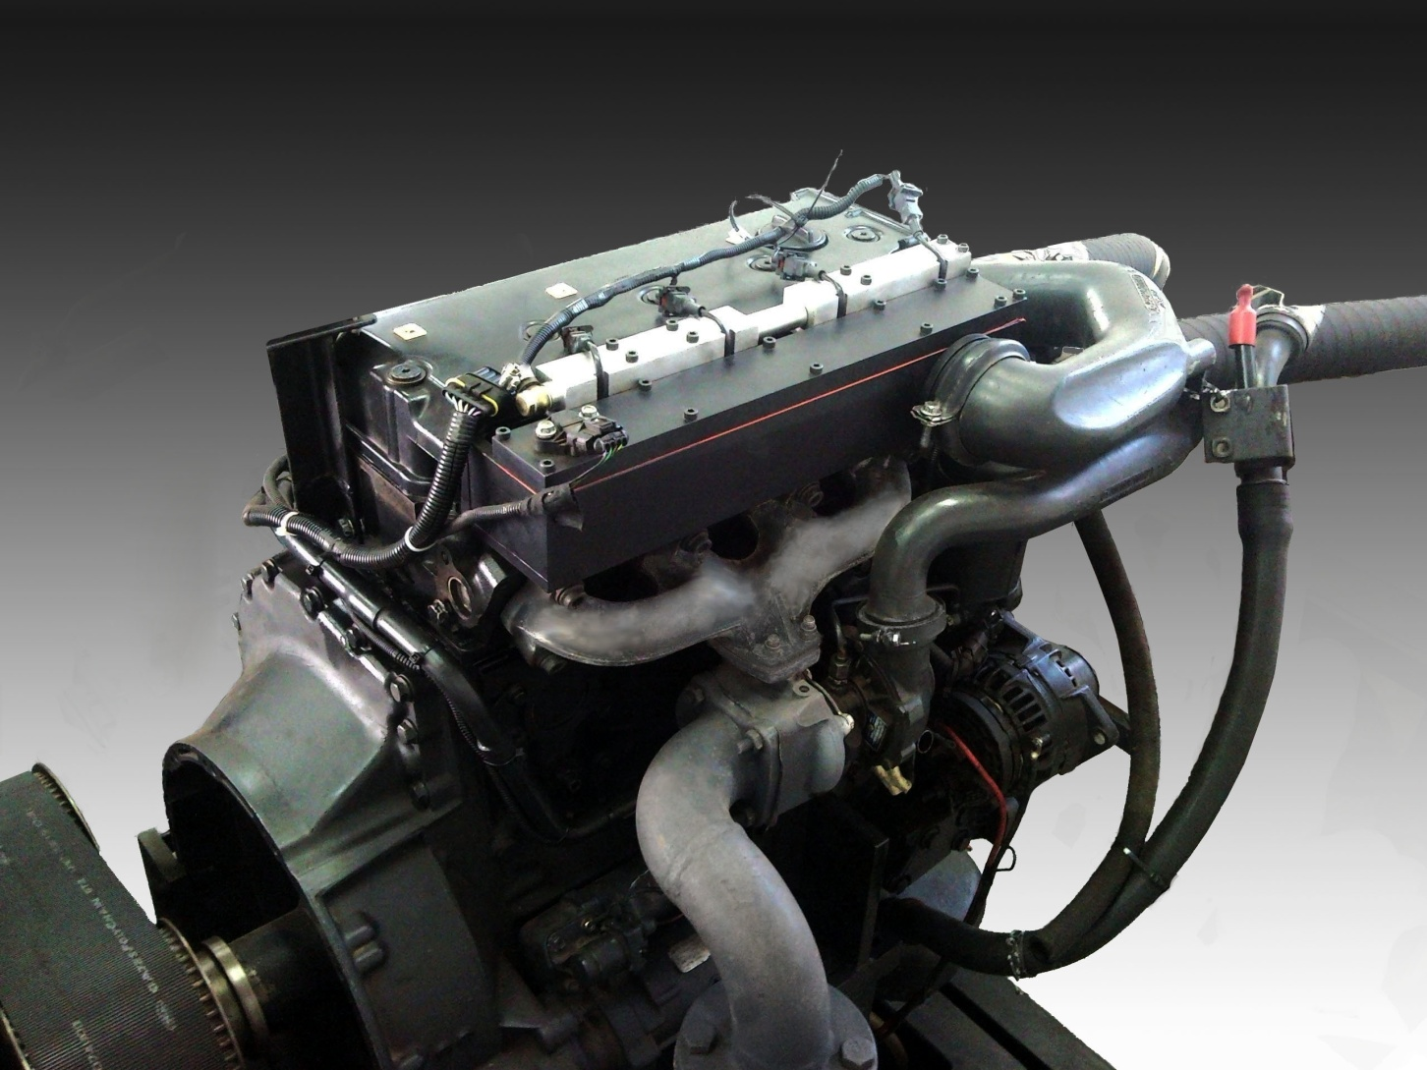
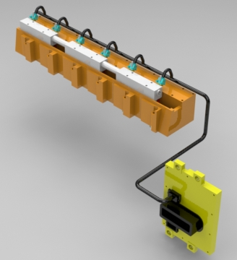
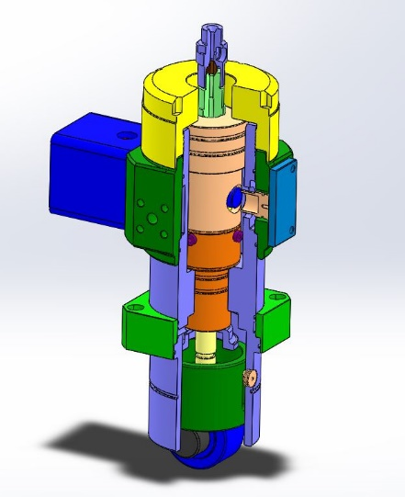
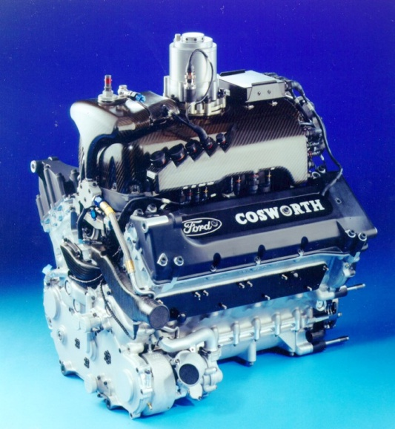
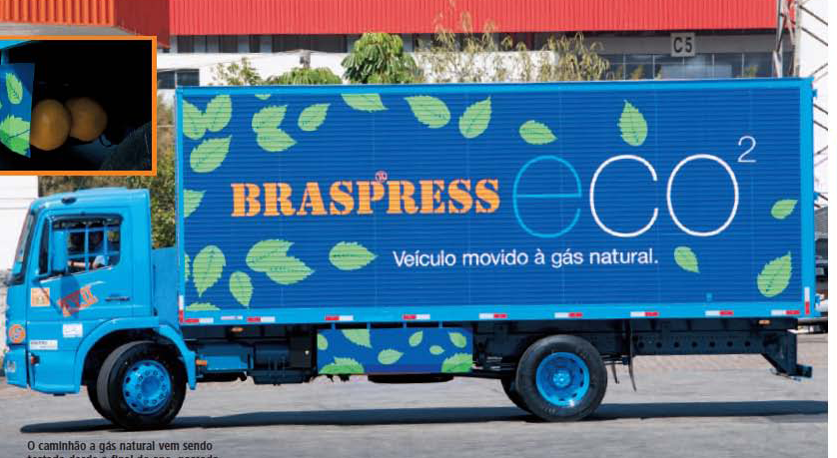
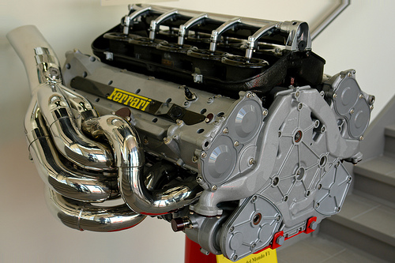
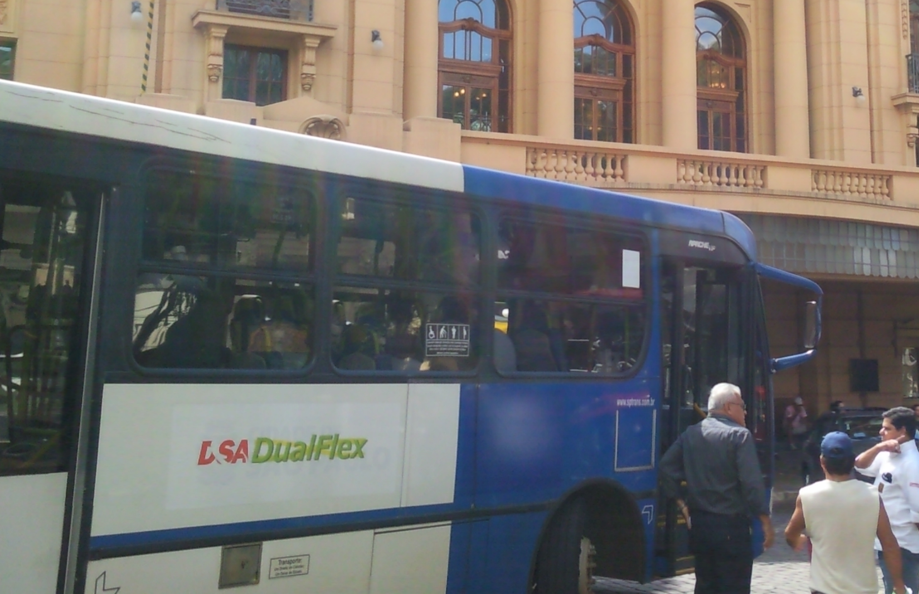
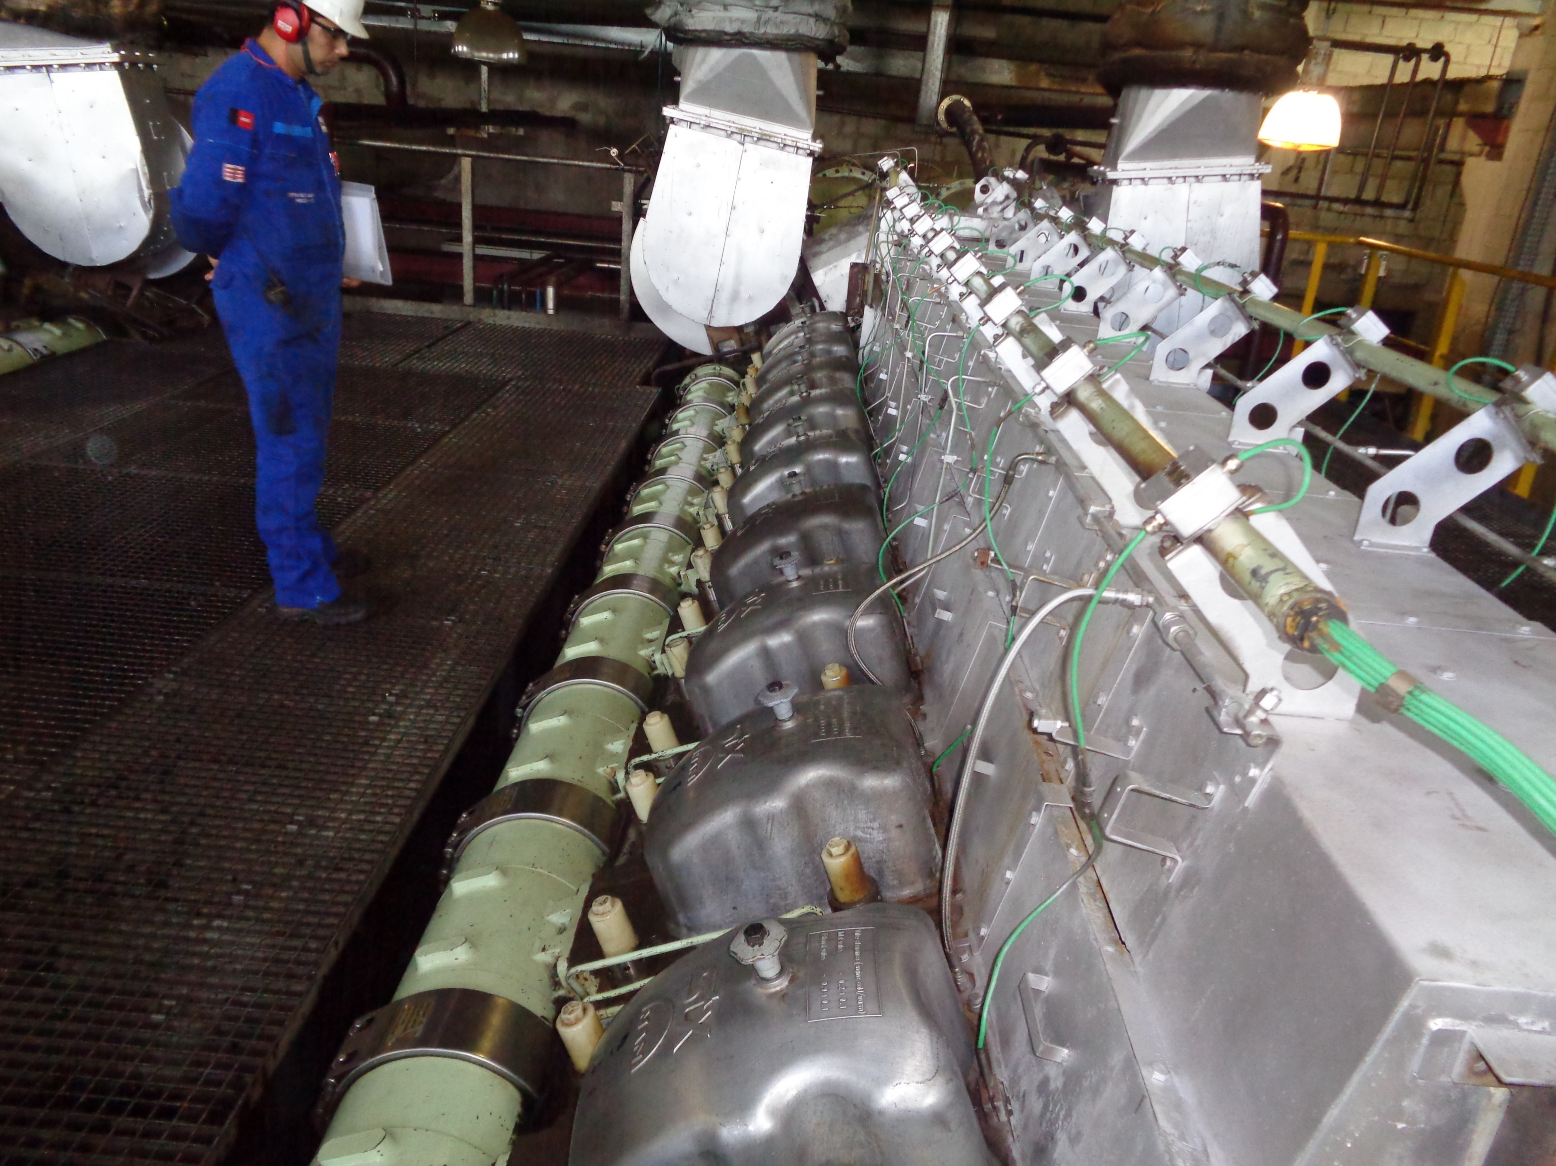
Um pouco da história

Slide 22
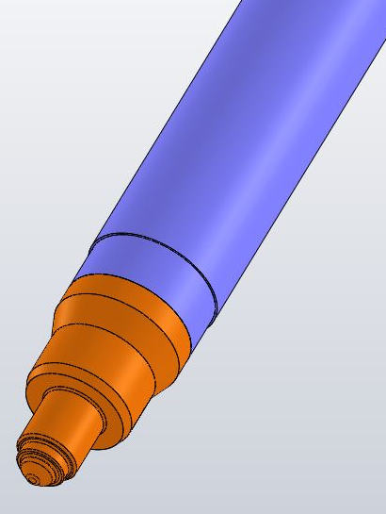
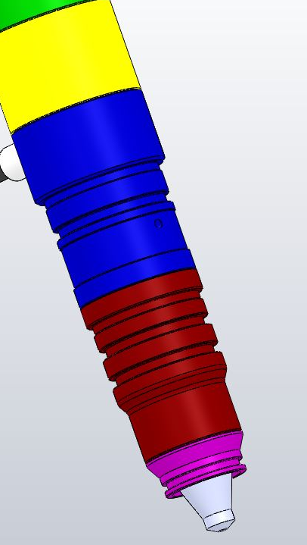
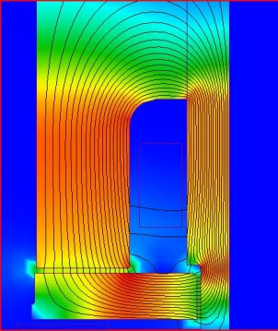
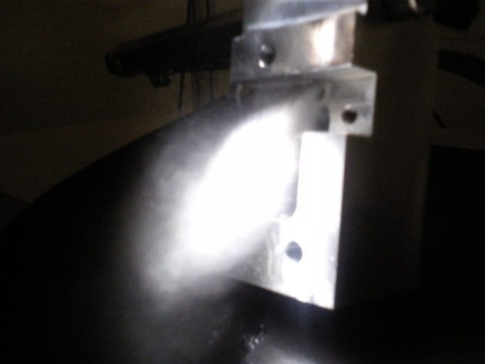
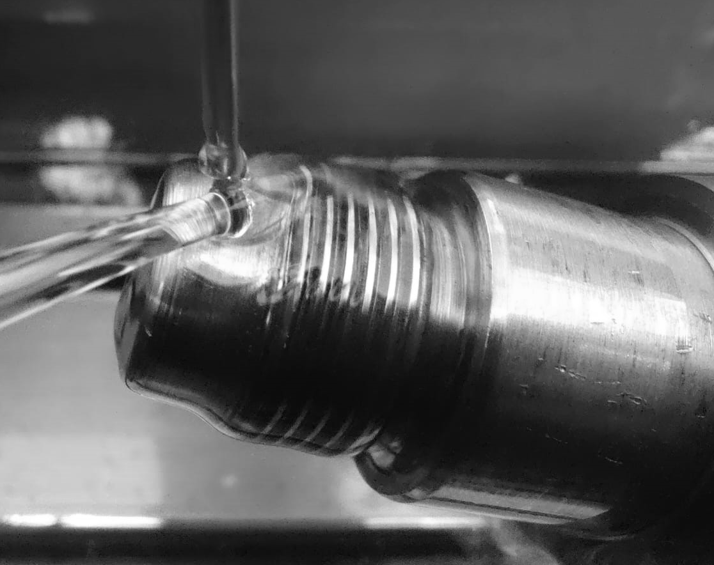
P&D&E
Criação e engenharia
Tecnologia
Propriedade Intelectual
Estrutura verticalizada: da ideia ao produto

Slide 23
A estrutura da DSA
“Dentro de casa”:
Engenharia
Usinagem de alta precisão
Eletrônica: Hardware e software
Laboratórios e bancadas de teste
Dinamômetros de motor

Slide 24
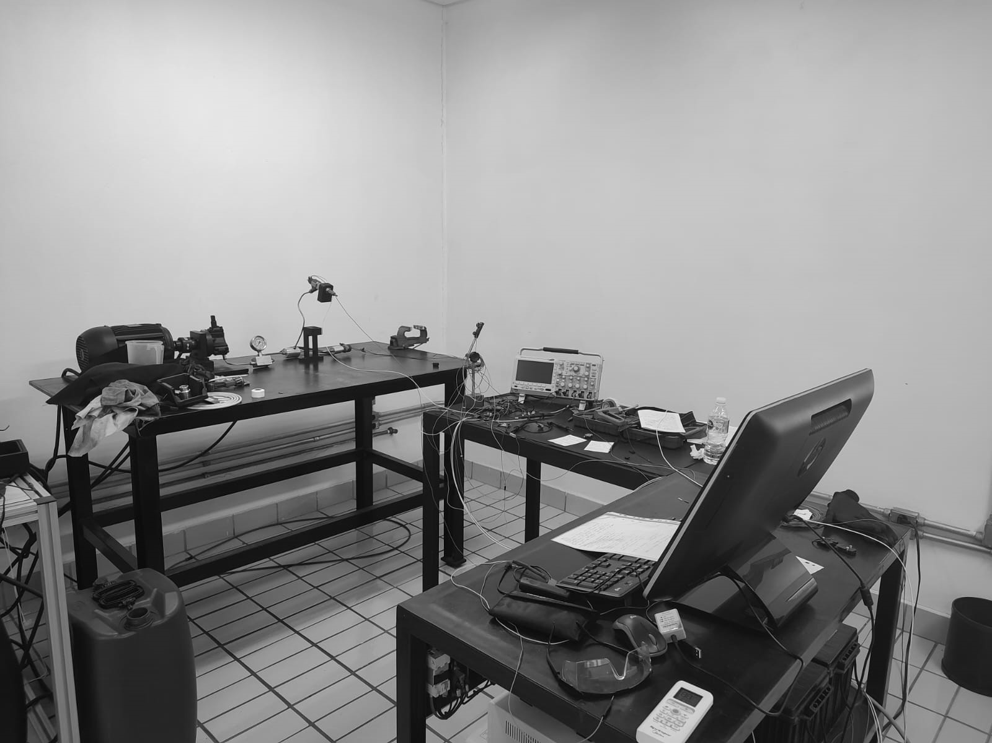
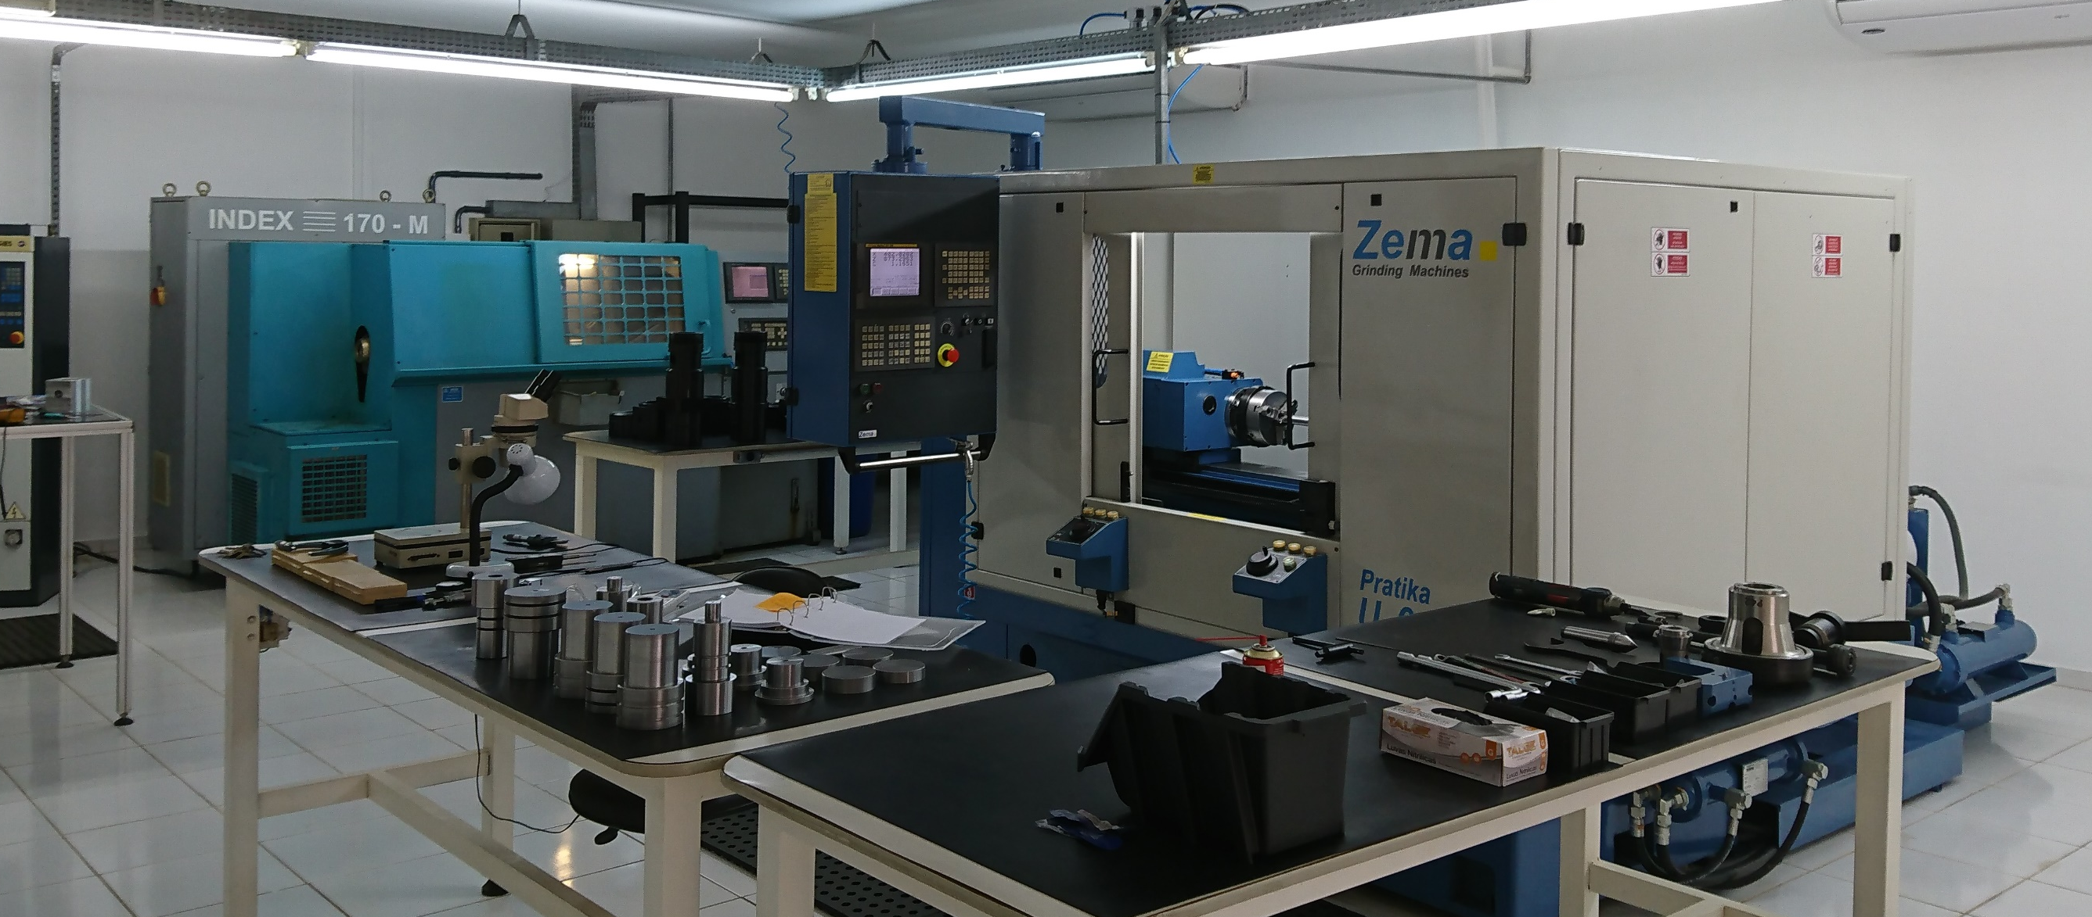
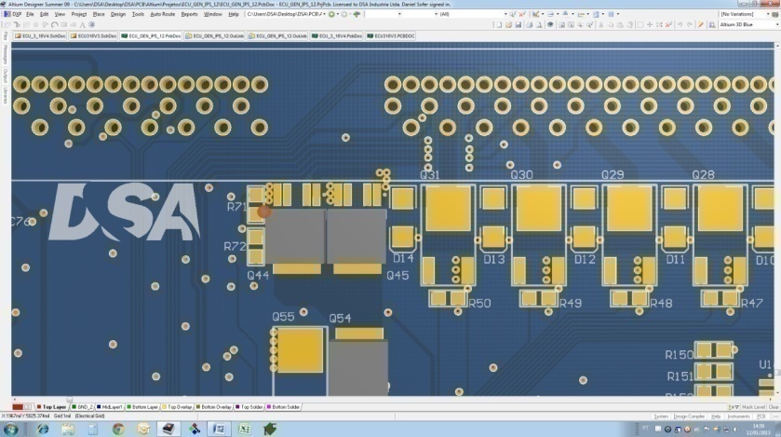
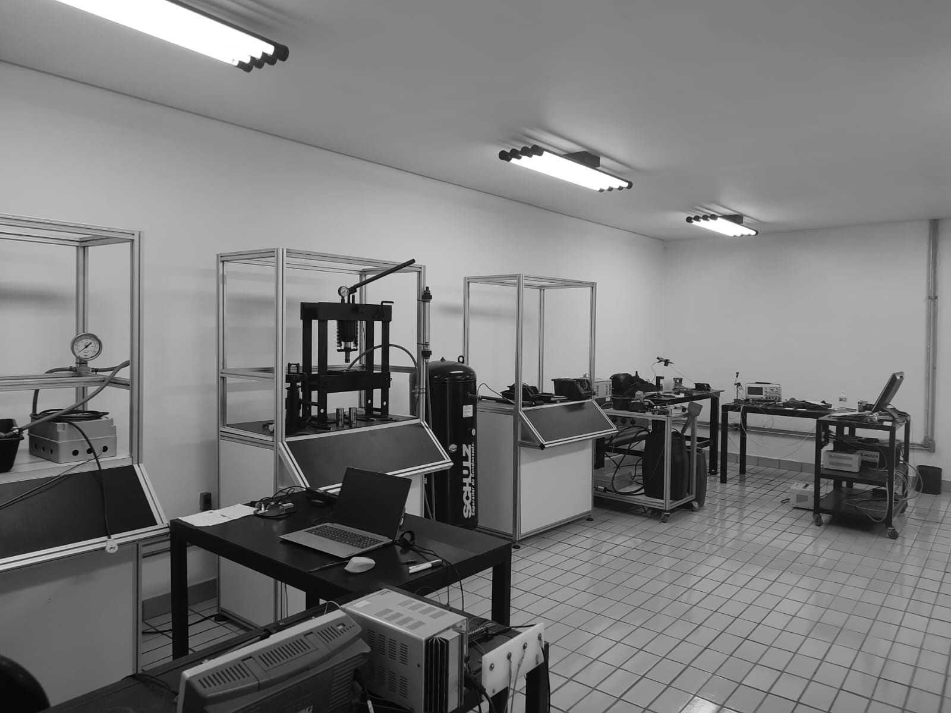
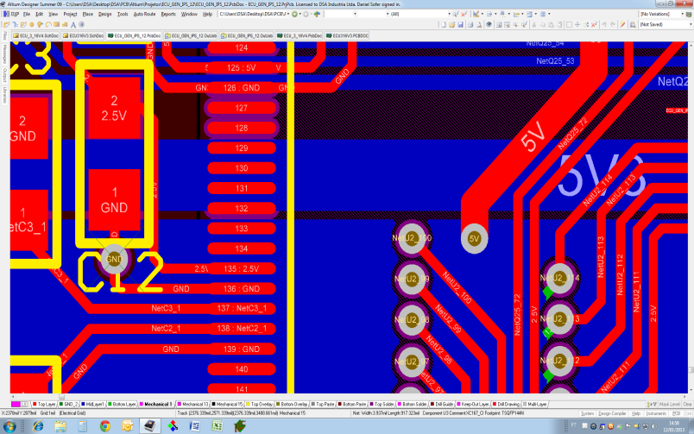
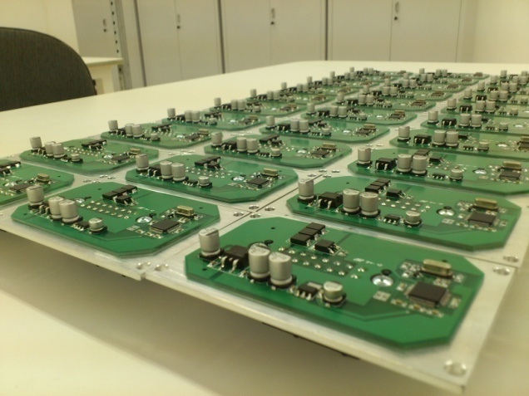
Estrutura e capacidades

Slide 25
O NOVO caminho para motores pesados 100% a Etanol
Uma NOVA tecnologia, um NOVO ciclo: Sistemas DSA
Motores pesados 100% a Etanol FORA do ciclo Otto

Slide 26
Por isso... Motores a etanol NÃO são todos iguais

Slide 27
